Slide 1
БИЛЛИГ В. А., КАЛАБИН А. Л
ТВЕРСКОЙ ГОСУДАРСТВЕННЫЙ ТЕХНИЧЕСКИЙ УНИВЕРСИТЕТ
Подготовка ИТ специалистов в университетах Твери
27.11.15

Slide 2
План доклада
Кто мы
Кого готовим
Кто готовит
Как готовим
Какие специалисты нужны городу, области стране
Студенты и проблемы
Преподаватели и проблемы
Связь с индустрией и проблемы
Как объединить усилия
Заключение

Slide 3
КТО мы
ТвГУ – Тверской госуниверситет
ТвТГУ – Тверской государственный Технический университет
ПМиК – факультет прикладной математики и кибернетики ТвГУ
ФИТ – факультет информационных технологий ТвГТУ

Slide 4
КТО МЫ «СТУДЕНТЫ»
Вуз | Студентов | ИТ студентов | Форма обучения
ТвГУ | 11000 | 500 | Очная
ТГТУ | 10000 | 1300 | Очная, заочная

Slide 5
КОГО ГОТОВИМ: ИТ студенты ТвГУ
Форма обучения | Направление (специальность) по ОКСО | Принято на 1-й курс
Очная | Прикладная информатика
Очная | Фундаментальная информатика и информационные технологии
Очная | Прикладная математика и информатика
Очная | Бизнес-информатика

Slide 6
КОГО ГОТОВИМ: ИТ студенты ТТГУ
Форма обучения | Направление | Всего
Очная | Прикладная информатика (по областям) | 62
Очная | Информатика и вычислительная техника | 145
Очная | Программная инженерия | 44
Очная | Информационные системы и технологии | 65
Всего |  | 316
 | Магистратура | 58

Slide 7
КТО МЫ: «Преподаватели»
 |  | В том числе |  |  |  | возраст
ТвГУ | Всего | д.н. | к.н. | проф. | доц. | <=30 | 31-40 | 41-50 | 51-60 | 61-65 | >65
Штатные | 721 | 98 | 383 | 82 | 277 | 73 | 136 | 146 | 222 | 59 | 85
ТТГУ | Всего | д.н. | к.н. | проф. | доц. | <=30 | 31-40 | 41-50 | 51-60 | 61-65 | >65
Штатные | 557 | 61 | 272 | 53 | 221 | 87 | 84 | 85 | 134 | 67 | 100

Slide 8
КТО МЫ: «ИТ преподаватели» 2007
 |  |  |  | Средний возраст
ТвГУ | Всего (ставок) | д.н. | к.н. | д.н. | к.н.
Штатные | 50 (из них бюджетных 43) | 15 | 32 | 62 | 44
ТГТУ | Всего | д.н. | к.н. | д.н. | к.н.
Штатные | 41 | 5 | 21 | 58 | 46

Slide 9
КАК ГОТОВИМ
Использование лучших стандартов учебных программ (МГУ и другие)
Базовые кафедры в ИТ предприятиях - НИИИТ, НИИ 2, ЦПС.
Целевая подготовка студентов - ?%.
Все выпускники находят работу в области ИТ.
Внутреннее убеждение – добротная подготовка, сочетающая фундаментальную и специальную части

Slide 10
ДЛЯ КОГО ГОТОВИМ
ИТ-предприятия
30/70
30 – Тверь и область, 70 –Москва, Питер и далее.
Ротация ИТ специалистов
Требования ИТ-предприятий

Slide 11

СТУДЕНТЫ и ПРОБЛЕМЫ
Набор студентов
Неоднородность входного потока и фильтры
Целевые установки студентов
Критическая положительная масса
Работа студентов на предприятиях. За и против
Работа в команде
Выходной поток и требования индустрии

Slide 12

ПРЕПОДАВАТЕЛИ и ПРОБЛЕМЫ
Сегодняшний день
Печальные перспективы
  Возраст,
  Зарплаты,
  Отсутствие воспроизводимости,
Баланс «фундаментальные знания» и «практические навыки
Как быть впереди современных технологий?
Триада: студенты – программы - преподаватели
Слабое звено триады

Slide 13
Штрих к портрету 2007
На кафедре ИТ факультета ПМиК - 18 преподавателей
На кафедре – 7 ставок
На полной ставке работают 2 человека
На кафедре за последние годы подготовлено 7 кандидатов наук
Ни один из них не работает на полную ставку

Slide 14
Штрих к портрету 2015
На кафедре ПО ФИТ 12 преподавателей
На кафедре – 7 ставок
На полную ставку работают 4 человека
5 человека работают из индустрии на часть ставки

Slide 15
Штрих к портрету
Нейронные сети
Экспертные системы
Нечеткая логика
Методы кластеризации
Визуализация многомерных данных

Slide 16
Штрих к портрету
Разработка баз данных на основе СУБД PostgeSQL.
Разработка серверного программного обеспечения на ОС Linux.
Разработка сетевых приложений на ОС Linux.
Разработка мобильных приложений на ОС Android.

Slide 17
Штрих к портрету
ЦПС
EPAM
Accenture
НИИИТ

Slide 18

СВЯЗЬ С ИНДУСТРИЕЙ и ПРОБЛЕМЫ
Сегодняшний день
  Отношения противоречивы
  Желание бизнеса - получить качественных ИТС
  Желание вуза - финансовое участие бизнеса в качественной подготовке ИТС
Любовные связи
Брак неизбежен

Slide 19
КАК ОБЪЕДИНИТЬ УСИЛИЯ
Решение: заказ на целевую подготовку ИТС.
Баланс фундаментального и специального образования
  Фундаментальное важно для переквалификации – долгой жизни ИТС
  Специальное – быстрое решение конкретных проблем
Участие бизнеса в оценке качества подготовки ИТС

Slide 20
Опыт взаимодействия образования и бизнес-практики
Анализ востребованности специалистов на рынке.
Разработка профессиональных стандартов.
Экспертиза образовательных стандартов.
Организация базовых кафедр компаний в вузах.
Преподавание сотрудниками фирм в вузах.
Проведение студенческих олимпиад, конкурсов.
Проведение конференций для преподавателей.
Льготная сертификация студентов по рыночным технологиям и ПО.
Проектные и исследовательские задачи (на базе ИТ-компаний) в учебном процессе.
Работа учащихся в компаниях (дипломные, научные проекты, стажировки, «инкубаторы»).
Специальные условия для вузов и студентов по приобретению оборудования и ПО.

Slide 21
Как объединить усилия преподавателей, студентов и работодателей
Договор Университет – Предприятие
Эта схема чаще всего неэффективна
Эффективная схема:
  Преподаватель и его студенты в конкретном проекте
  Кафедра и проекты
  Факультет и проекты
Конкретные технологии и проекты в рамках специализации
Участие ИТ предприятий в оценке выполняемых проектов

Slide 22
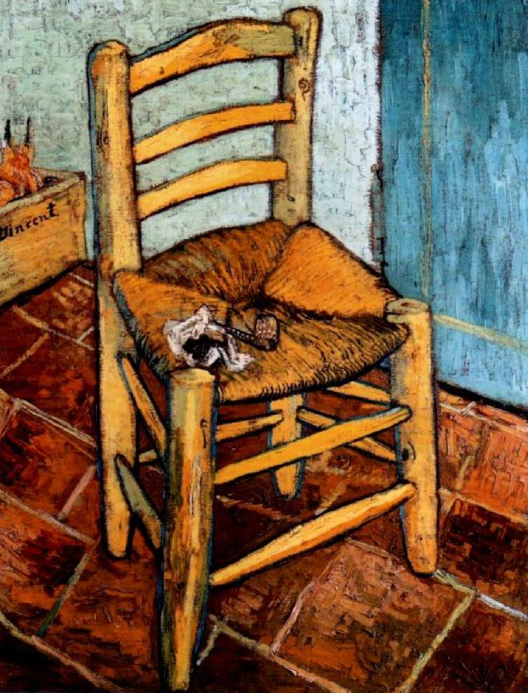
4 КИТА ВЫСШЕЙ ШКОЛЫ
Преподаватели
Программы
Индустрия
Студенты

Slide 23
Спасибо за внимание!
Преподаватели
Программы
Индустрия
Студенты

